Slide 1

웹 시스템 설계 Final Project
#DOAjou (도와주)
아주대인 위한 수강신청 도우미 웹 어플리케이션
201220961 김기홍 201220962 이인태 201321001 박승현
201421019 고보원

Slide 2
목차
Motivation
Effect
Function
System Architecture
Challenge
Scenario

Slide 3
Motivation
수강 신청할 때 띄워야하는 창이 여러 개다 → 하나로 통합 (메모장, 서버 시간 사이트)
시간표를 만들 때 편리한 기능을 추가하고 싶다 (강의 검색 방법의 다양화 ex) 시간, 요일별 검색 등)
웹페이지 하나로
해결(DoAjou)

Slide 4
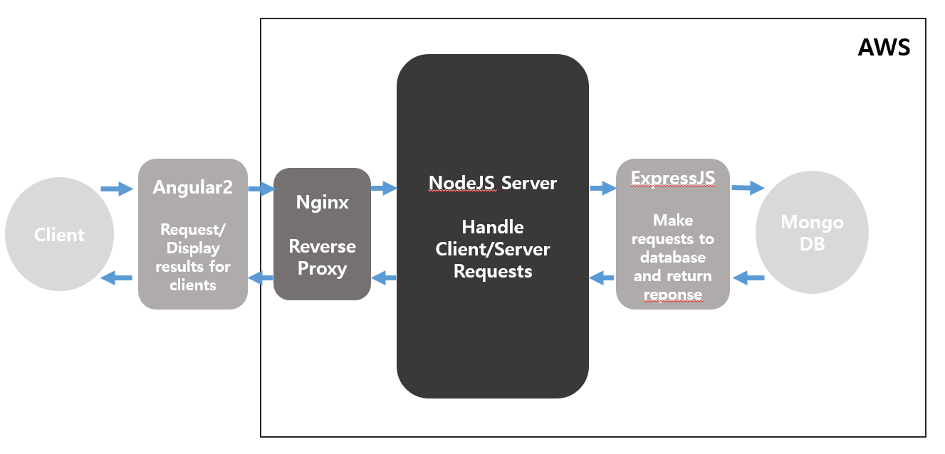


System Architecture

Slide 5
Effect
수강신청 때 필요한 모든 것들을 하나로 통합 → 웹페이지 하나로 해결 가능
수강신청 이전이나 이후에도 자유롭게 수강 목록을 편집, 그에 따른 시간표도 실시간으로 확인할 수 있다. → 수강정보 검색이 용이

Slide 6
Database schema
ClientInfo
userID
userPW
userName
SugangInfo
전공
학점
과목명
교수명
과목번호
교과구분
총 강의시간 과목시간
SugangListByUser
userID
SugangInfo(수강신청 페이지)
SugangInfo(교과목조회 페이지)
→
TimetableForUser
요일별 시간표 저장

Slide 7
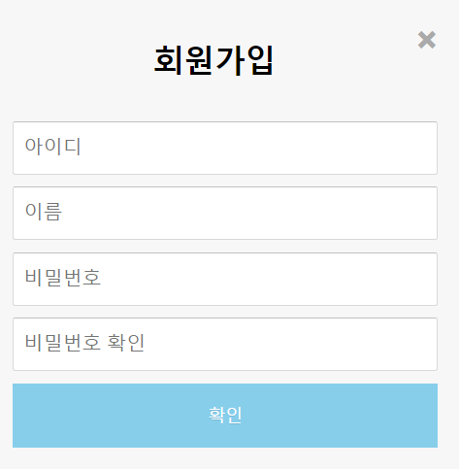
Function – 로그인/아웃, 회원가입
DoAjou의 모든 기능은 로그인한 후에 이용 가능하다.
시스템은 로그인 시 동일한 브라우저 내에서의 사용자에게 세션이 유지되며, 로그아웃 시 세션이 종료된다.
사용자는 회원가입을 할 수 있어야 한다.
회원가입 시 아이디의 중복, 비밀번호의 정확성을 체크할 수 있어야 한다.
→

Slide 8
Function – 수강신청 리스트 구성
사용자는 ‘시간표 조회’ 탭에서 등록한 과목들의 정보를 ‘수강신청’ 탭의 ‘수강신청 리스트’에서 볼 수 있다.
사용자는 ‘수강신청 리스트’ 각 항목에 존재하는 복사/삭제 버튼을 이용하여 클립보드에 복사 / 리스트에서 삭제한다.
사용자는 ‘교과목’과 DB에 존재하는 ‘과목 번호’를 입력하여 ‘수강신청 리스트’에 과목을 추가할 수 있다
사용자는 ‘수강신청 리스트‘의 항목을 클릭한 후, 상단의 화살표를 이용하여, 항목들의 순서를 변경할 수 있다.
→

Slide 9
Function – 시간 확인 / 알람 설정
사용자는 ‘수강 신청’ 탭에서 현재 시각을 볼 수 있어야 한다.
사용자는 ‘시’, ‘분’, ‘초‘를 입력해서, 현재 시각이 해당 시각이 되는 순간 알림을 받을 수 있어야 한다.
시스템은 사용자가 설정한 알람 시각이 유효한 값인 지 확인할 수 있어야 한다.
→

Slide 10
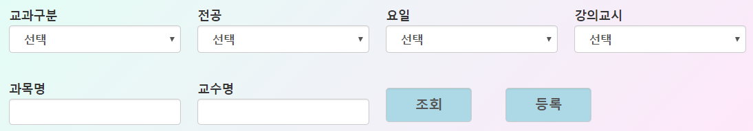
Function – 교과목 조회
사용자는 6개의 항목으로 수강과목을 조회할 수 있어야 한다. (교과구분, 전공, 요일, 강의교시, 과목명, 교수명)
사용자는 과목명, 교수명의 일부를 입력하더라도 그에 해당하는 과목을 조회할 수 있어야 한다.
→

Slide 11
Function – 시간표 편성
사용자는 조회한 수강과목들 중에서 임의의 수강과목을 수강신청항목에 등록할 수 있어야 한다.
사용자는 수강신청 항목에 있는 수강과목들을 삭제할 수 있다.
사용자는 시간이 겹치는 과목들을 동시에 수강신청항목에 등록시킬 수 없어야 한다.
사용자는 수강신청항목에 있는 수강과목들을 시간표상에서 확인할 수 있어야 한다.
시스템은 수강신청항목의 변경에 따라 시간표를 업데이트할 수 있어야 한다.
→

Slide 12

Challenge
AWS를 이용한 서버 구축
AWS EC2를 이용하여 인스턴스 생성 후, 리눅스를 기반으로 Nodejs, Express, MongoDB가 동작할 수 있도록 시스템 구성
2. 수강정보 데이터베이스 구축
MongoDB에 임의의 수강정보를
입력하여 데이터베이스 구축
→

Slide 13

Challenge
3. 서버 시간 가져오기
기존 계획 : http://sugang.ajou.ac.kr 의 서버 시간을 제공
하지만, 해당 페이지의 표준시간, HTTP의 latency 등을 고려해야하는데, 이를 해결하지 못함
→
한국의 표준 시간으로 대체

Slide 14



Challenge
SSL, HTTPS를 통한 암호화 처리
SSL 인증서를 사용하여 웹 어플리케이션을 HTTPS로 제공
암호화 통신을 통해 ‘패킷 스니핑’ 방지
물론, 수강정보가 중요한 정보라고는 할 수 없지만, 배우지 않은 새로운 기술을 시도하였다.
→

Slide 15

사용 시나리오

